Slide 2
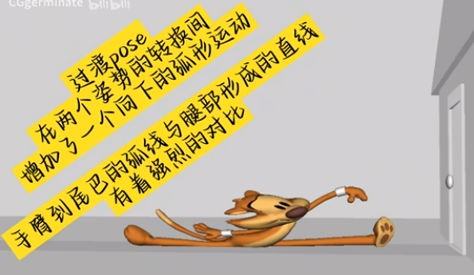
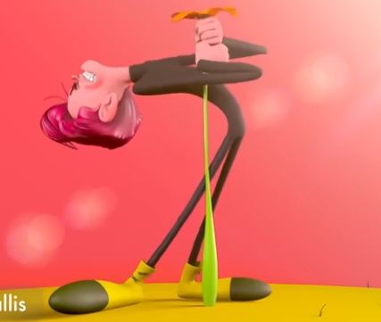
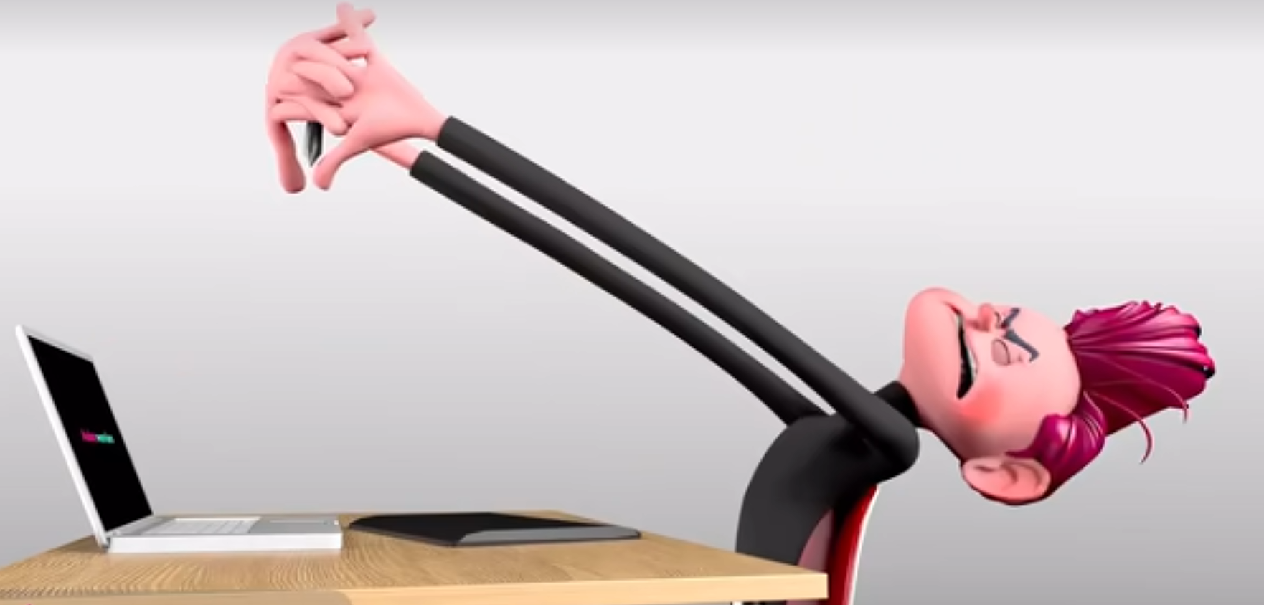
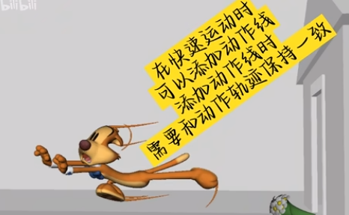
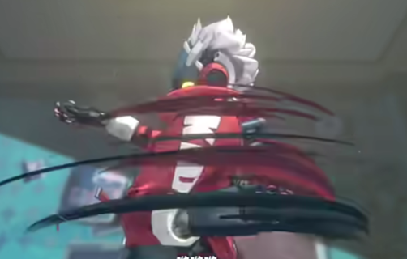
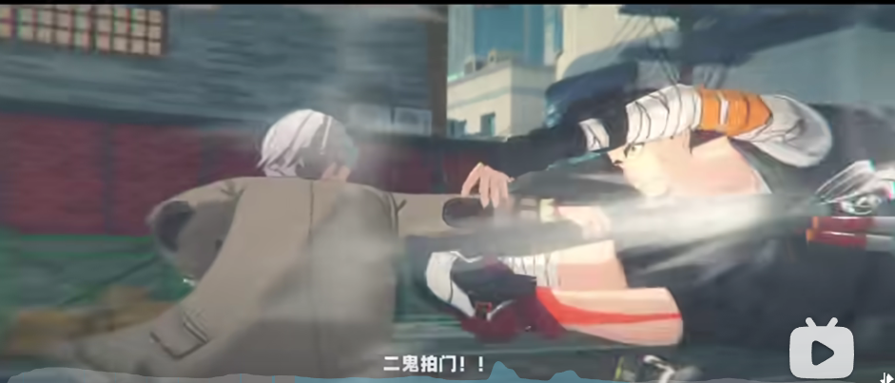
生成夸张化动作
可以参考的夸张动作视频：https://www.bilibili.com/video/BV1fQ4y1Z7b6/?spm_id_from=333.337.search-card.all.click&vd_source=f0e5ebbc6d14fe7f10f6a52debc41c99
这个任务目前没有人做

Slide 3
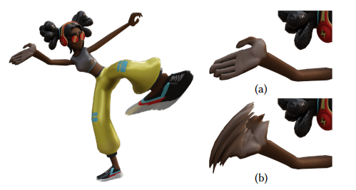
生成夸张化动作
Motivation：
1、目前没人做。
2、迪士尼12动画法则中有：“夸张” 与“挤压与伸展”
3、动画电影和游戏中大量地使用了夸张的动作。也包括了形变。
应用价值：动画制作、游戏角色动作生成、数字人
挑战
数据集：可能没有夸张动作数据集
物理的约束比较难做，有可能与传统的“动作正确”冲突
评价指标：“夸张程度”如何评估
相关论文(运动模糊的生成)
https://github.com/MoStyle/SMEAR Siggraph 2024
用图形学+数学（未使用神经网络)来建模出中间的插值姿态
只有这种运动模糊的生成，没生成其他夸张化动作

